Slide 1
e - portfolio
Osnovna škola Dore Pejačević Našice
ŽSV učitelja biologije
Našice, 17. siječnja 2020.

Slide 2
Što je e – portfolio?
Skup radova, dokumenata koji prezentiraju vaše znanje, vještine i sposobnosti
Vrsta životopisa
Medij za praćenje napretka

Slide 3
Vrste e-portfolija:
e-portfolio učitelja
Svrha mu je prezentirati vrhunce vaše profesionalne karijere i rada
e-portfolio učenika
Svrha mu je pokazati proces učenja
Ova vrsta e-portfolija podržava ideju formativnog vrednovanja kao važnog dijela procesa učenja

Slide 4
Vrste e-portfolija:
e-portfolio odgojno-obrazovne ustanove
Učenički i učiteljevi e-portfoliji
Kao zbirka odabranih radova
Služi kao pokazatelj rada cijele ustanove

Slide 5
https://leavitkovic.weebly.com/

Slide 6
Weebly
Web-stranice
Slaganje blokova
Ispunjavate sadržajem
Završetak (URL) svoje stranice: weebly.com - besplatno
Završetak : .com, .net, .org, .co, .info, ili .us - plaća se
Pri kreiranju web-stranice mogu se odabrati različite teme: Business, Portfolio, Personal, Event, Blog

Slide 8
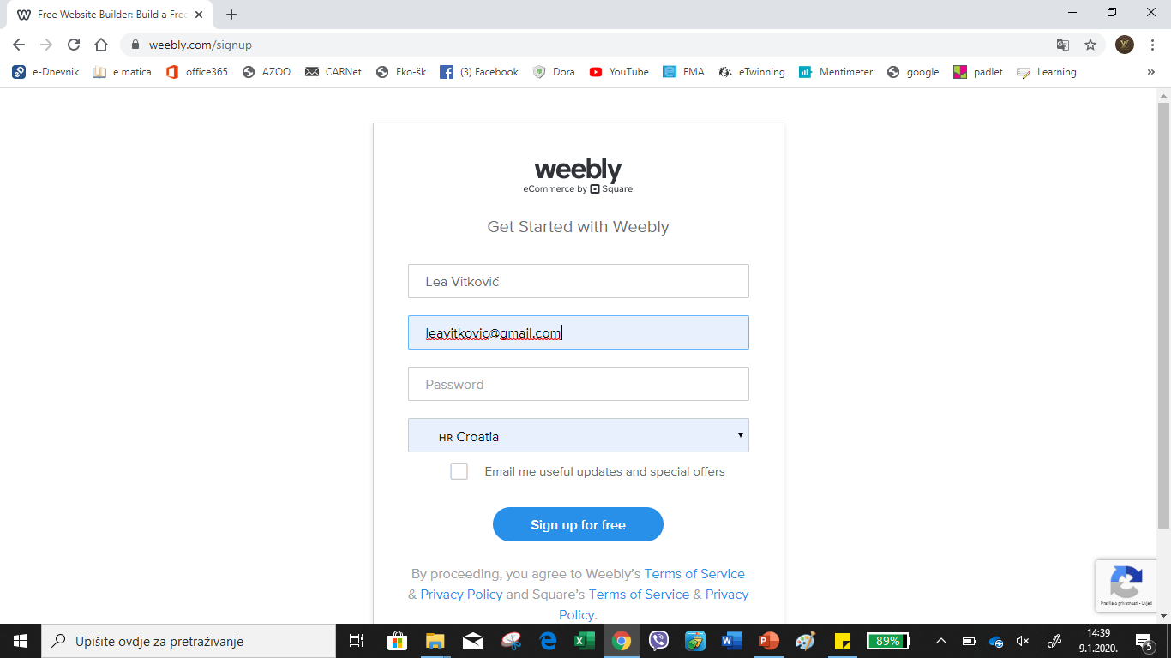

Slide 9
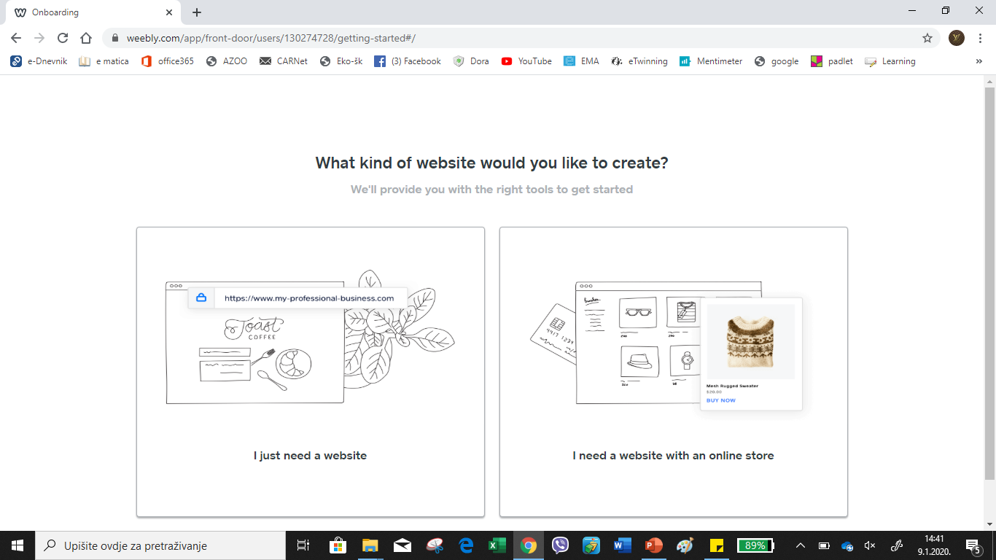

Slide 10
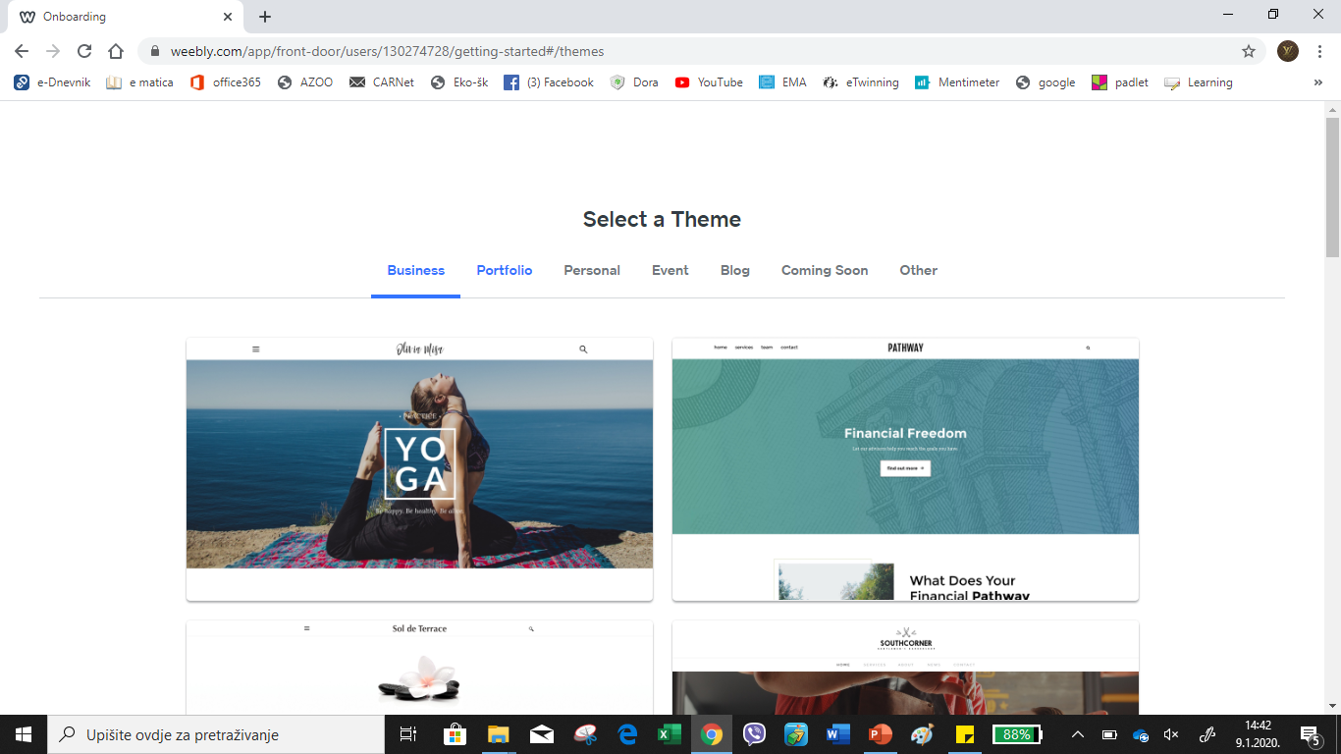

Slide 11
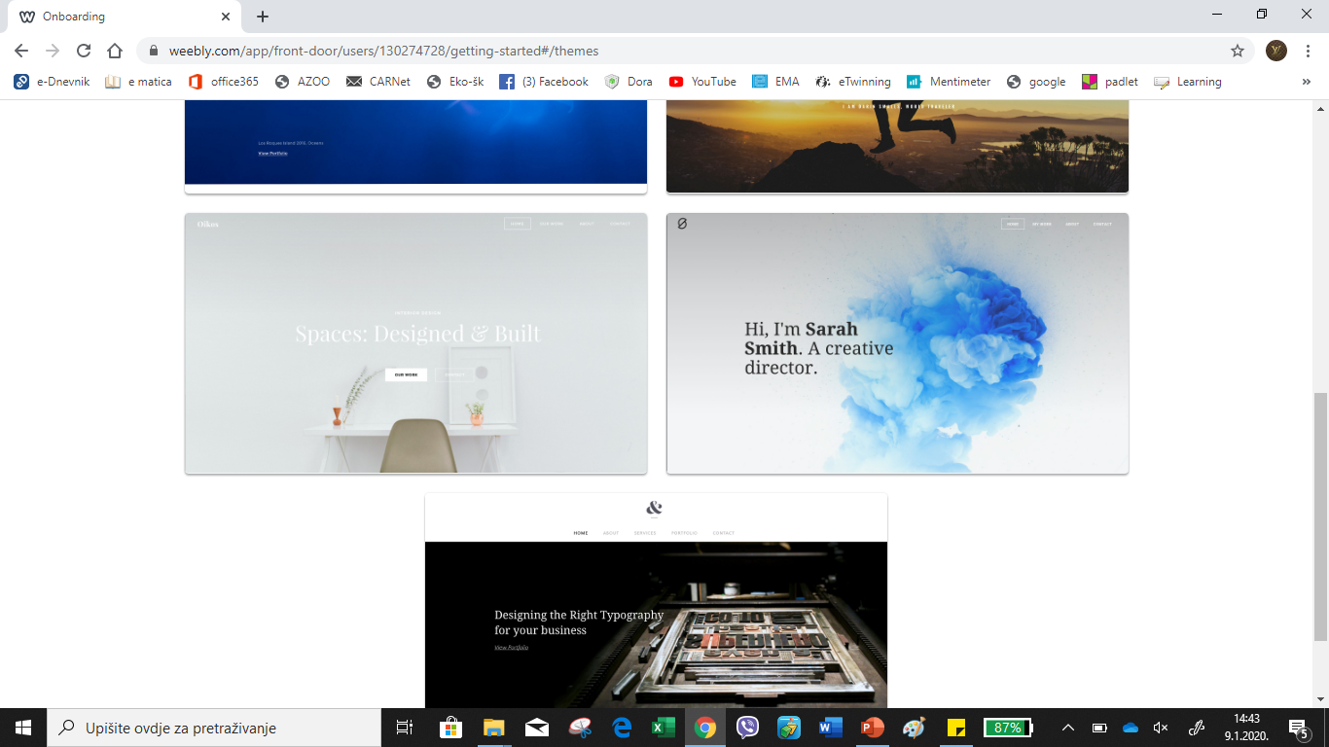

Slide 12
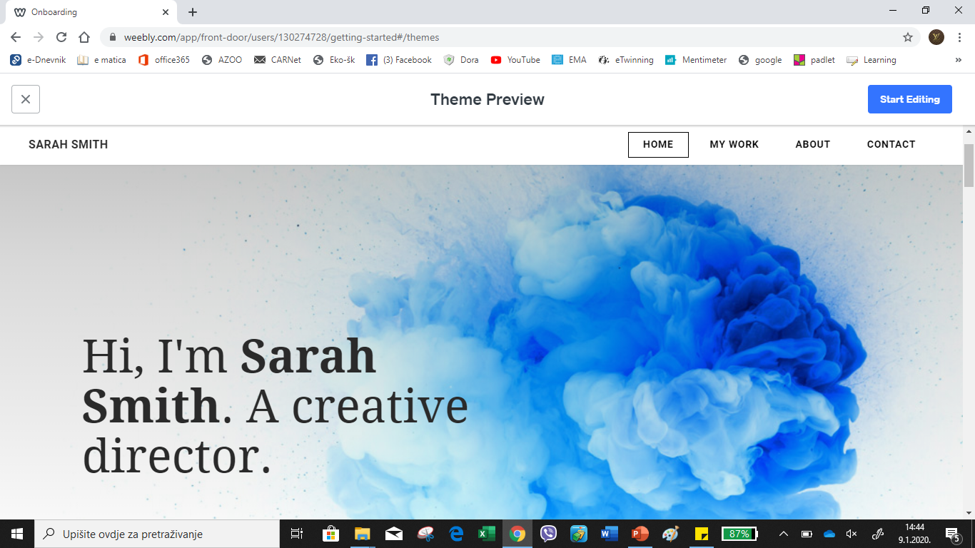

Slide 13
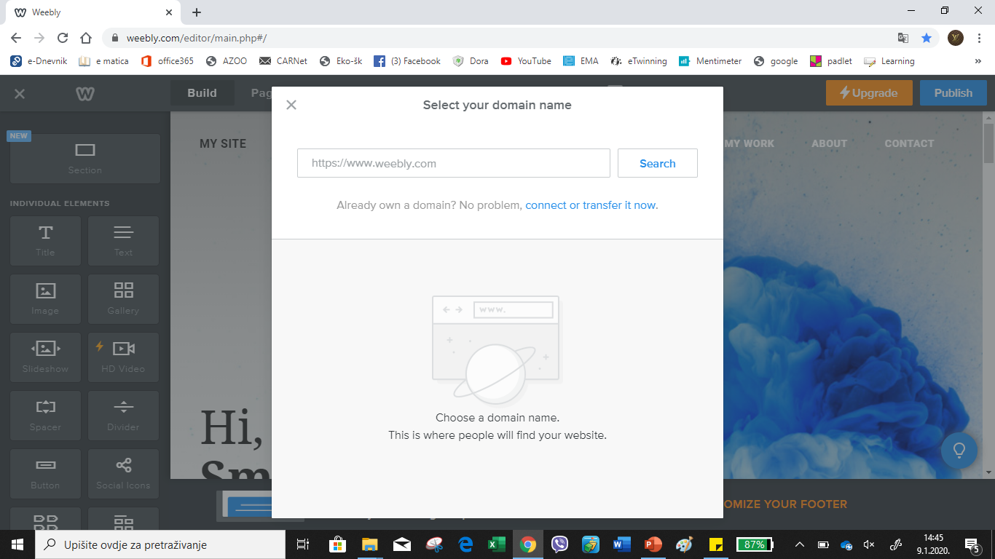

Slide 14
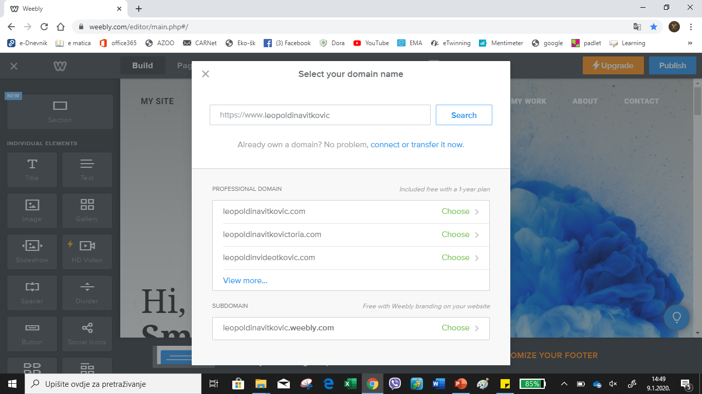
Ime i prezime – malim slovima
Plaća se !!!
BESPLATNO

Slide 15
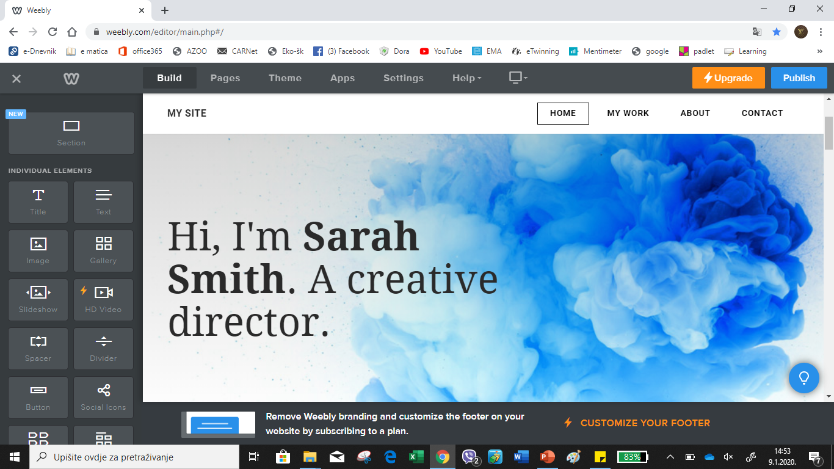

Slide 16
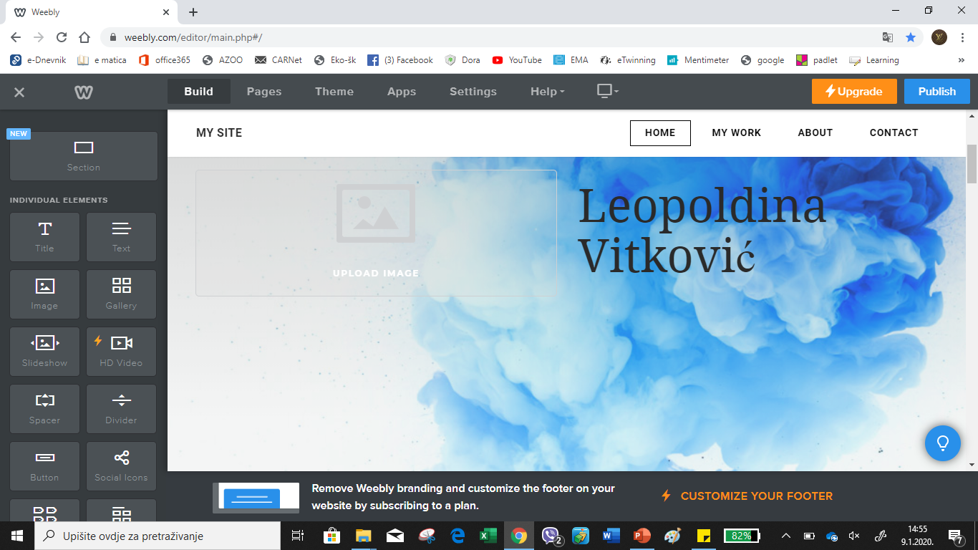

Slide 17
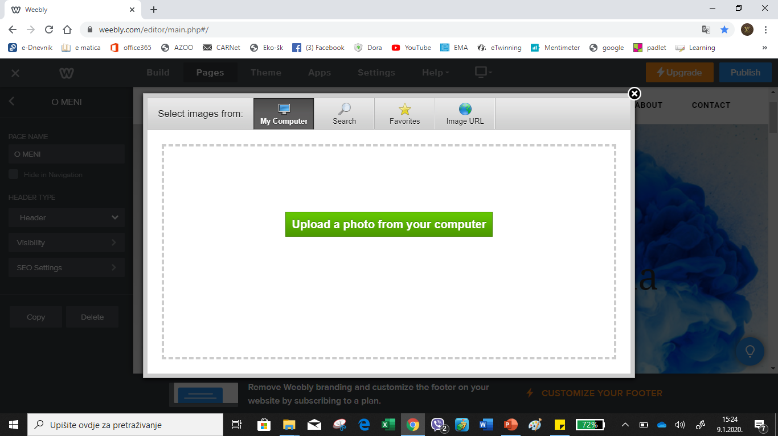

Slide 18
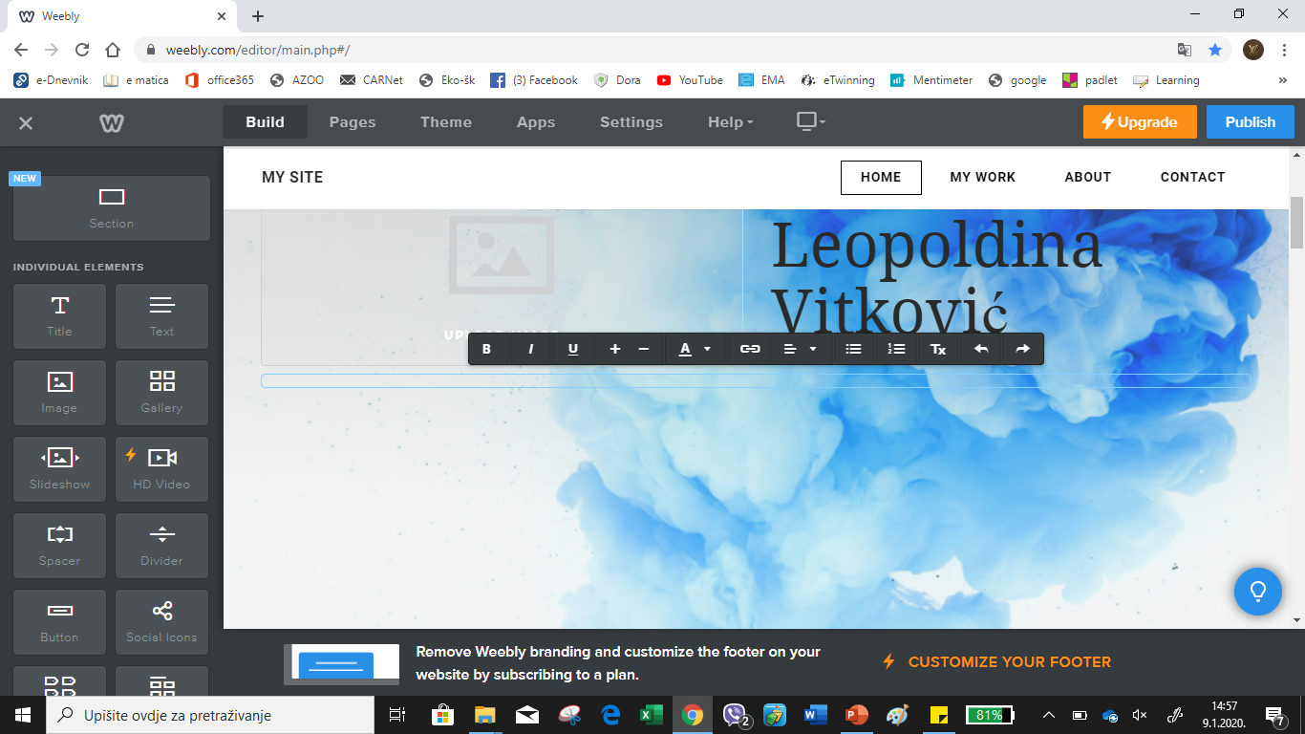

Slide 19
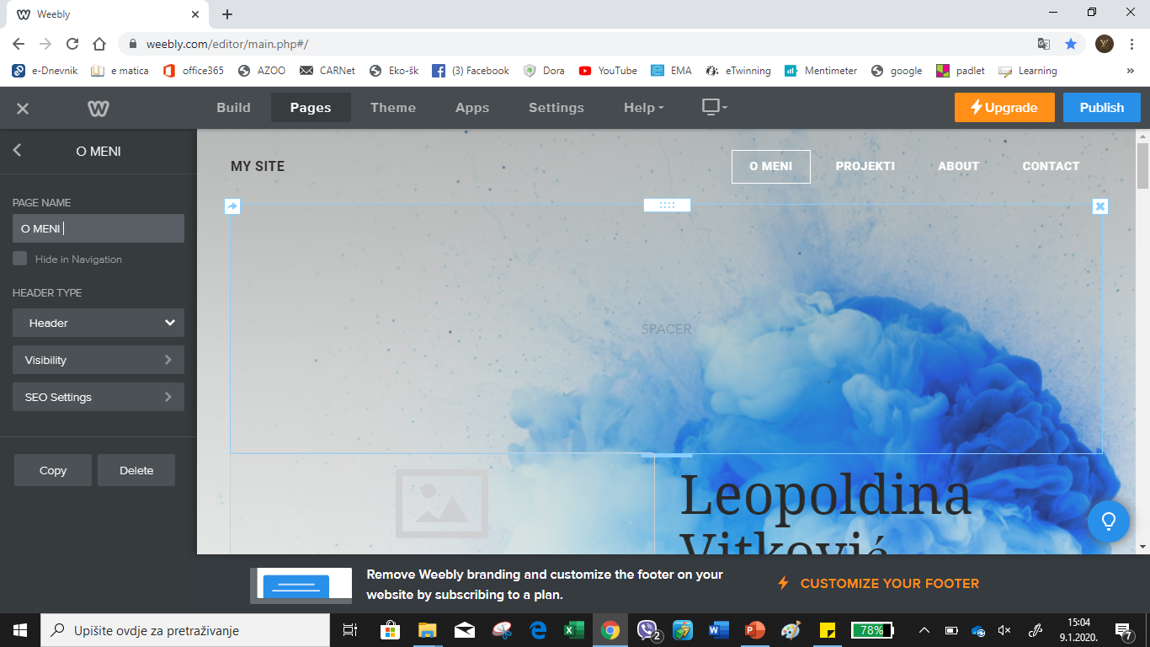

Slide 20
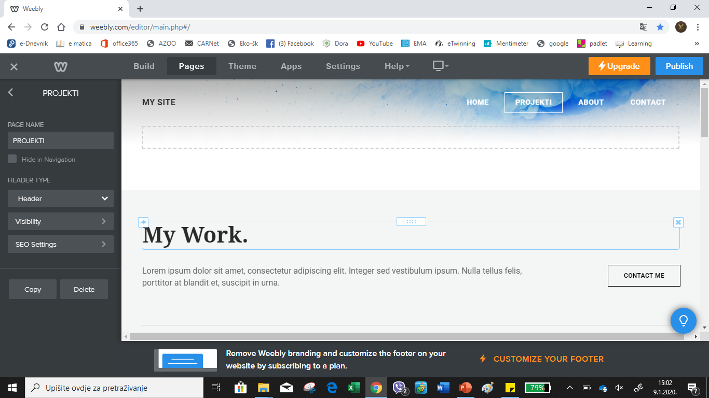

Slide 22
Da bi promijenili nazive u najgornjem redu kad uređujete morate kliknuti na PAGE, onda se tu nalaze sve stranice koje imate
kliknete na naziv stranice kojoj želite izmijeniti ime
Lijevim klikom na ikonu prevucite ono što želite na stranicu koju uređujete
Zatim kliknite na „datoteku” i Upload file – vaša datoteka s računala će biti skinuta na to mjesto
Kliknite na Publish kako bi spremili (objavili)

Slide 23
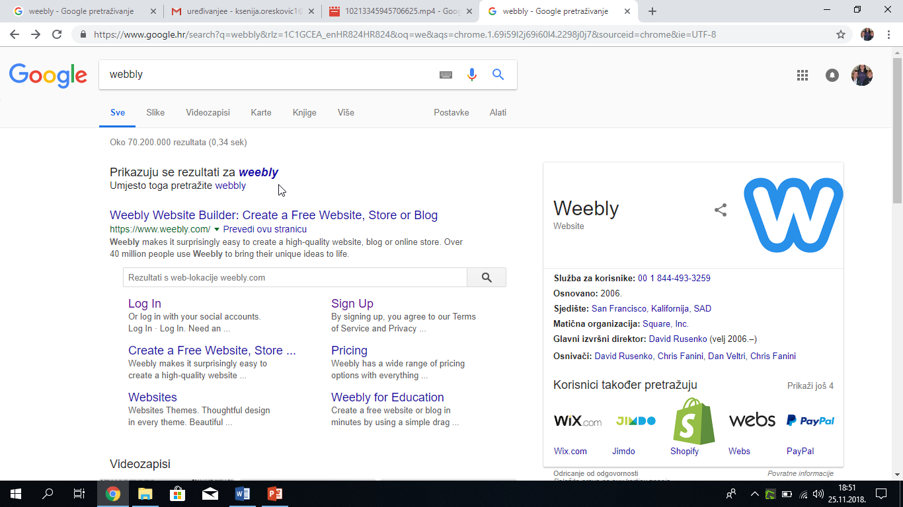

Slide 24
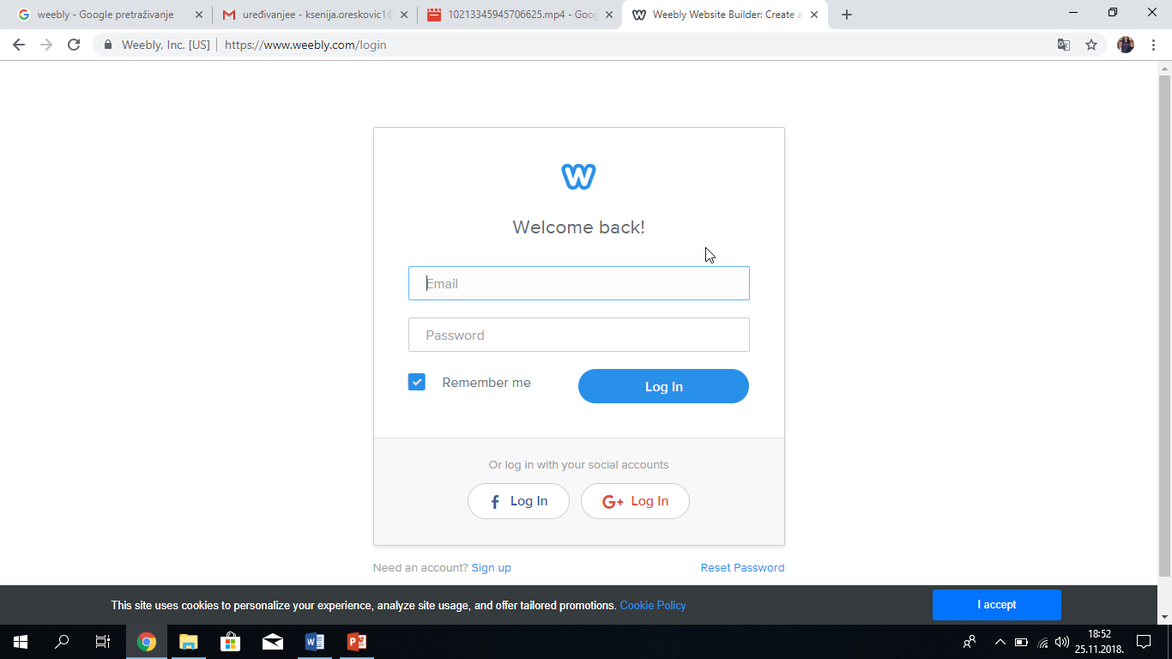

Slide 25
